Slide 1
Korean 101 e-Portfolio Miroslav Pavlenko

Slide 2
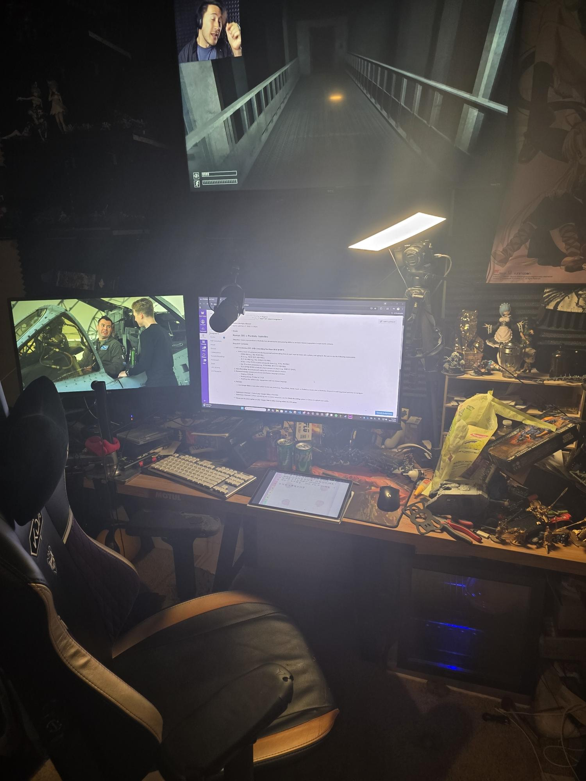
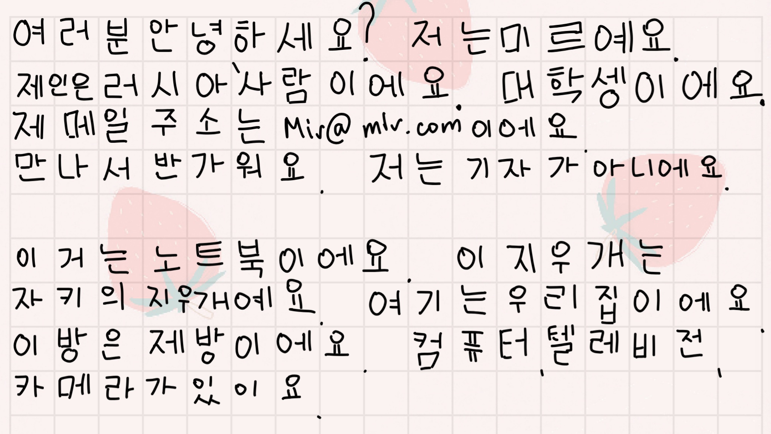
1. 자기 소개 & 내방 묘사하기

Slide 3

Voice Recording
오늘은 물이 맛있고 나는 행복해요.

Slide 4


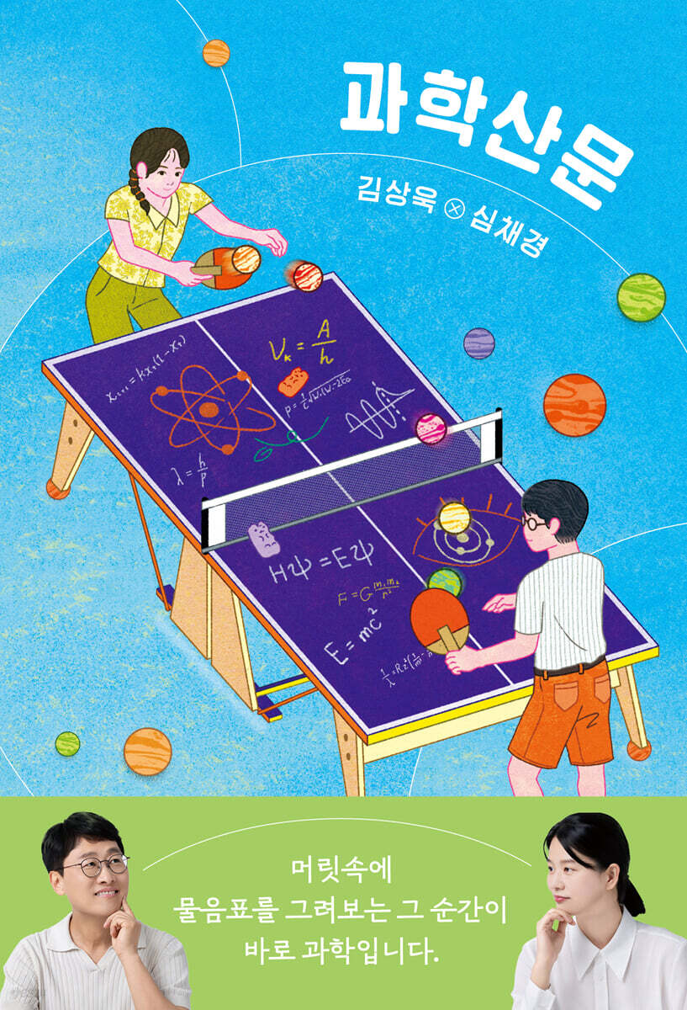

3. Reading Korean 책 titles in 도서관
Here are the links to Korean bookstores where these book titles were sourced. : https://www.yes24.com/
어쩔수가없다 각본
천 개의 파랑
과학산문
미술관에 스파이가 있다

Slide 5
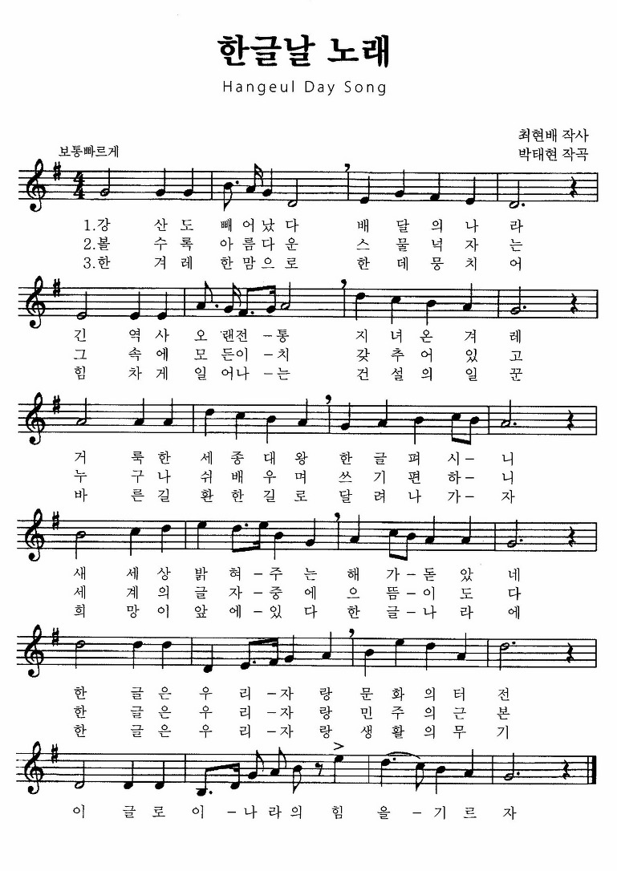
한국노래
I didn’t record the whole song, sorry. Also, I’m tone-deaf, so my apologies.

